Slide 1


Kotlin
Giới thiệu
về Kotlin
(tiếp theo)

Slide 2
Nội dung
Câu điều kiện
Vòng lặp
Xử lý logic

Slide 3
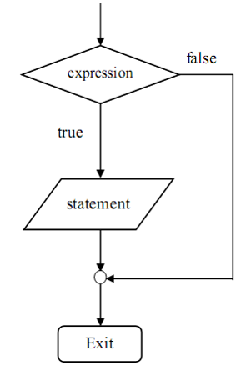
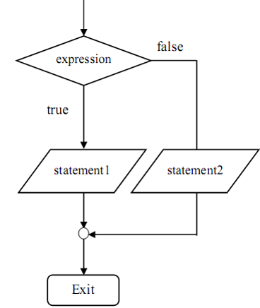
Câu điều kiện (if – if else)

Slide 4
Câu điều kiện (if, if else)
Cách viết truyền thống
Cách viết theo biểu thức
fun maxOf(a: Int, b: Int): Int {
if (a > b) {
return a
} else {
return b
}
}
tương đương
fun maxOf(a: Int, b: Int) =
if (a > b) {
a
} else {
b
}
Lưu ý: khi viết if với dạng biểu thức trả về kết quả thì bắt buộc phải có else
if có thể là một biểu thức (có thể trả về giá trị).
Có thể viết trên cùng một dòng:
fun maxOf(a: Int, b: Int) = if (a > b) a else b

Slide 5
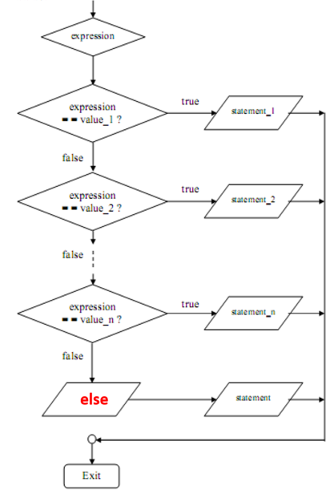
Biểu thức When
Cú pháp:
when(<expression>) {
<value 1> -> <statement 1>
<value 2> -> <statement 2>
else -> <statement else>
}
when lấy giá trị trong <expression>, đem so sánh với các <value> bên trong , nếu trùng khớp với value nào thì <statement> đó sẽ được thực thi. Nếu tất cả <value> đều không khớp với <expression> thì else sẽ được thực hiện.

Slide 6
Biểu thức When
when (x) {
1 -> print("x == 1")
2 -> print("x == 2")
else -> {
print("x is neither 1 nor 2")
}
}
when returns, the same way that if does.
when {
x < 0 -> print("x < 0")
x > 0 -> print("x > 0")
else -> {
print("x == 0")
}
}
The condition can be inside of the branches.

Slide 7
Câu lệnh When
fun serveTeaTo(customer: Customer) {
val teaSack = takeRandomTeaSack()
when (teaSack) {
is OolongSack -> error("We don't serve Chinese tea like $teaSack!")
in trialTeaSacks, teaSackBoughtLastNight ->
error("Are you insane?! We cannot serve uncertified tea!")
}
teaPackage.brew().serveTo(customer)
}
when can accept several options in one branch. else branch can be omitted if when block is used as a statement.

Slide 8
&& vs and
if (a && b) { ... } VS if (a and b) { ... }
Unlike the && operator, this function does not perform short-circuit evaluation.
The same behavior with OR:
if (a || b) { ... } VS if (a or b) { ... }

Slide 9
Vòng lặp (for)
1. Duyệt tuần tự hết giá trị trong danh sách (closed range)
Cú pháp:
for (i in a..b) { Xử lý biến i }
Với cú pháp ở trên thì biến i thực ra là biến bước nhảy, nó tự động tăng dần từ a cho tới b

Slide 10
Vòng lặp (for)
Ví dụ: Viết chương trình tính giai thừa của một số nguyên dương n:
fun main() { var gt = 1 val n = 5 for (i in 1..n) { gt *= i } println("$n!=$gt") }

Slide 11
Vòng lặp (for)
2. Duyệt tuần tự gần hết giá trị trong danh sách (half-open range)
Cú pháp:
for (i in a until b) { Xử lý biến i }
Với cú pháp ở trên thì biến i thực ra là biến bước nhảy, nó tự động tăng dần từ a cho tới gần b

Slide 12
Vòng lặp (for)
Ví dụ: Viết chương trình tính tổng từ 1 tới gần số nguyên dương n:
fun main() { var sum = 0 val n = 5 for (i in 1 until n) { sum += i } println("Tổng=$sum") }

Slide 13
Vòng lặp (for)
3. Điều hướng bước nhảy step
Cú pháp:
for (i in a .. b step x) { Xử lý biến i }
Với cú pháp ở trên thì biến i thực ra là biến bước nhảy, nó tự động tăng dần từ a cho tới b, nhưng mỗi lần duyệt nó tăng theo x đơn vị

Slide 14
Vòng lặp (for)
Ví dụ: Viết chương trình tính tổng các số chẵn nhỏ hơn hoặc bằng số nguyên dương n
fun main() { var sum = 0 val n = 10 for (i in 2..n step 2) sum += i println("Tổng chẵn=$sum") }

Slide 15
Vòng lặp (for)
4. Điều hướng bước nhảy downTo
Cú pháp:
for (i in b downTo a) { Xử lý biến i }
Với cú pháp ở trên thì biến i thực ra là biến bước nhảy, nó tự động giảm dần từ b cho tới a, nhưng mỗi lần duyệt nó giảm 1 đơn vị

Slide 16
Vòng lặp (for)
4. Điều hướng bước nhảy downTo
Hoặc
Cú pháp:
for (i in b downTo a step x) { Xử lý biến i }
Với cú pháp ở trên thì biến i thực ra là biến bước nhảy, nó tự động giảm dần từ b cho tới a, nhưng mỗi lần duyệt nó giảm x đơn vị

Slide 17
Vòng lặp (for)
Ví dụ: Viết chương trình tính Ước số chung lớn nhất của 2 số bất kỳ
fun main() { val a = 9 val b = 6 var ucscln = 1 val min = if (a > b) b else a for (i in min downTo 1) { if (a % i == 0 && b % i == 0) { ucscln = i break } } println("USCL của $a và $b = $ucscln") }

Slide 18
Vòng lặp (for)
5. Lặp tập đối tượng
Cú pháp:
for (item in collection)
{
println(item)
}
Cấu trúc for trên sẽ duyệt từng đối tượng trong một tập đối tượng

Slide 19
Vòng lặp (for)
val items = listOf("apple", "banana", "kiwifruit")
//Duyệt danh sách sản phẩm
for (item in items) {
println(item)
}
//Duyệt theo vị trí
for (index in items.indices) {
println("item at $index is ${items[index]}")
}
//Duyệt vừa lấy vị trí, vừa lấy giá trị
for ((index, item) in items.withIndex()) {
println("item at $index is $item")
}

Slide 20
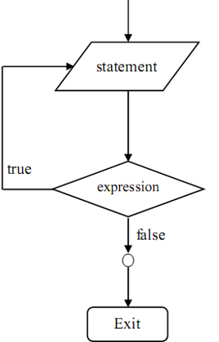
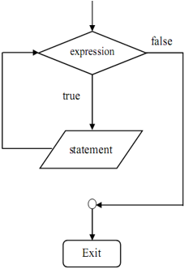
Vòng lặp (while, do..while)

Slide 21
Vòng lặp (while, do..while)
val items = listOf("apple", "banana", "kiwifruit")
var index = 0
while (index < items.size) {
println("item at $index is ${items[index]}")
index++
}
var toComplete: Boolean
do {
...
toComplete = ...
} while(toComplete)
The condition variable can be initialized inside to the do…while loop.

Slide 22
Vòng lặp (break và continue)
There are break and continue labels for loops:
myLabel@ for (item in items) {
for (anotherItem in otherItems) {
if (...) break@myLabel
else continue@myLabel
}
}

Slide 23
Ranges
val x = 10
if (x in 1..10) {
println("fits in range")
}
for (x in 1..5) {
print(x)
}
for (x in 9 downTo 0 step 3) {
print(x)
}
downTo and step are extension functions, not keywords.
'..' is actually T.rangeTo(that: T)

Slide 24
Null safety
val notNullText: String = "Definitely not null"
val nullableText1: String? = "Might be null"
val nullableText2: String? = null
fun funny(text: String?) {
if (text != null)
println(text)
else
println("Nothing to print :(")
}
fun funnier(text: String?) {
val toPrint = text ?: "Nothing to print :("
println(toPrint)
}

Slide 25

Elvis operator ?:
Nếu biểu thức bên trái ?: không phải là null, thì toán tử Elvis sẽ return về chính nó; ngược lại sẽ trả về biểu thức bên phải.
Lưu ý: Biểu thức ở bên phải được sử dụng khi biểu thức ở bên trái null.
fun loadInfoById(id: String): String? {
val item = findItem(id) ?: return null
return item.loadInfo() ?: throw Exception("...")
}

Slide 26
Safe Calls
someThing?.otherThing does not throw an NPE if someThing is null.
Safe calls khá hữu ích trong việc xử lý chuỗi. Ví dụ: Một nhân viên có thể làm việc ở một (hoặc không) phòng ban. Trong phòng ban sẽ có một nhân viên làm trưởng phòng (hoặc không)
fun printDepartmentHead(employee: Employee) {
println(employee.department?.head?.name)
}
Nếu chỉ muốn lấy ra các giá trị khác null, có thể sử dụng safe calls với let:
employee.department?.head?.name?.let { println(it) }

Slide 27
Unsafe Calls
The not-null assertion operator (!!) converts any value to a non-null type and throws an NPE exception if the value is null.
fun printDepartmentHead(employee: Employee) {
println(employee.department!!.head!!.name!!)
}
TRÁNH SỬ DỤNG Unsafe Calls

Slide 28
TODO
Always throws a NotImplementedError at run-time if called, stating that operation is not implemented.
// Throws an error at run-time if calls this function, but compiles fun findItemOrNull(id: String): Item? = TODO("Find item $id")
// Does not compile at all fun findItemOrNull(id: String): Item? = { }

Slide 29
String templates và the string builder
val i = 10
val s = "Kotlin"
println("i = $i")
println("Length of $s is ${s.length}")
val sb = StringBuilder()
sb.append("Hello")
sb.append(", world!")
println(sb.toString())

Slide 30
Biểu thức Lambda
val sum: (Int, Int) -> Int = { x: Int, y: Int -> x + y }
val mul = { x: Int, y: Int -> x * y }
According to Kotlin convention, if the last parameter of a function is a function, then a lambda expression passed as the corresponding argument can be placed outside the parentheses:
val badProduct = items.fold(1, { acc, e -> acc * e })
val goodProduct = items.fold(1) { acc, e -> acc * e }
If the lambda is the only argument, the parentheses can be omitted entirely (the documentation calls this feature "trailing lambda as a parameter"):
run({ println("Not Cool") })
run { println("Very Cool") }

Slide 31
Tài liệu tham khảo
kotlinlang.org
kotlinlang.org/docs
play.kotlinlang.org/byExample

Slide 32
Thanks!

